Slide 1
Soziale Arbeit und Pädagogik mit dem Schwerpunkt Psychosoziale Beratung, M.A.
Hochschule Düsseldorf
Infoveranstaltung 16.01.2024
Charlotte Sperlich

Slide 2
Übersicht zum Masterstudiengang
„Soziale Arbeit und Pädagogik mit Schwerpunkt Psychosoziale Beratung“
Was? Master of Arts
Wo? Campus der Hochschule Düsseldorf am FB Sozial- und Kulturwissenschaften
Wie lang? 3 Semester Vollzeit / 90 CP
Wann? Beginn im Wintersemester

Slide 3
Zugangsvoraussetzungen
Abgeschlossenes Bachelorstudium in
Soziale Arbeit, Sozialarbeit oder Sozialpädagogik
(Kindheits-) Pädagogik oder Erziehungswissenschaft
Bildungs- oder gesellschaftswissenschaftlichem Studiengang (z.B. Soziologie, Psychologie, Politikwissenschaft, Sozialwissenschaft)
mit 210 CP und Gesamtnote von 2,5 oder besser
Bei BA-Studiengang mit 180 CP: Zulassung mit Auflagen möglich
30 CP nachholen durch Praxisstunden, Studienleistungen oder Mix aus beidem
Soziale Arbeit und Pädagogik mit Schwerpunkt Psychosoziale Beratung

Slide 4
Zugangsvoraussetzungen
Einschlägige Prüfungsleistungen in
einem der Schwerpunkte (15 CP und Mindestnote von 2,5)
Beratung,
Gesundheit oder
Entwicklungsförderung
Methoden der empirischen Sozialforschung (5 CP)
Einschlägige Praxiserfahrung von 640 Stunden
muss formalen Kriterien des Anerkennungssemesters der HSD entsprechen
Einschlägigkeit der Praxistätigkeit im Kontext von Beratung wird geprüft
z.B. Tätigkeiten im Rahmen von Hilfen zur Erziehung im ASD/BSD, Beratungsstellen, Teilnahme, Durchführung und Hospitation an psychosozialer Beratung, Teilnahme, Durchführung und Hospitation an Hilfeplanverfahren /-gesprächen, Krankenhaussozialarbeit, Sozialdienst in Psychiatrien​, Sozialpädagogische Familienhilfe
Soziale Arbeit und Pädagogik mit Schwerpunkt Psychosoziale Beratung

Slide 5
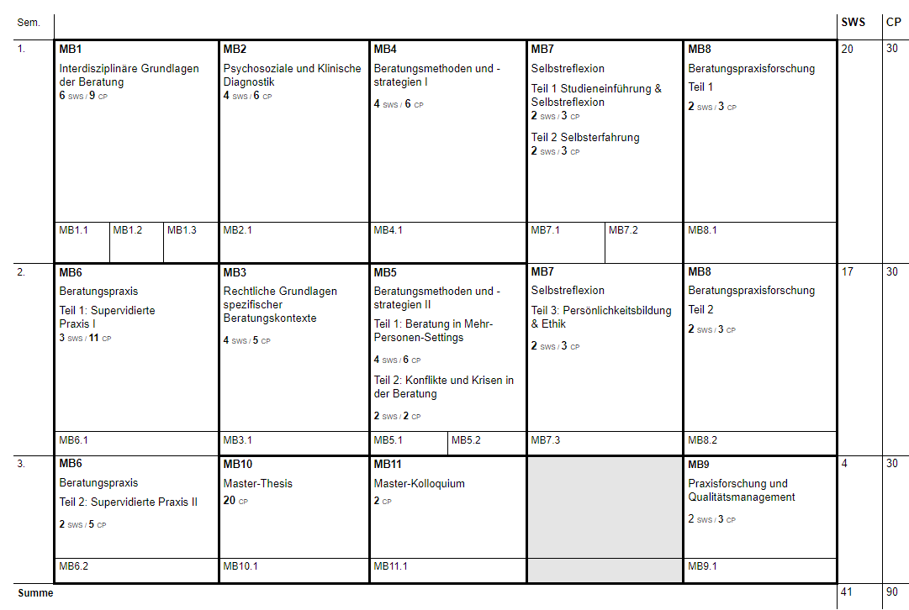
Inhalte des Studiums
Modulhandbuch enthält elf Module (MB1-11)
Besonderheit bei MB 1:
Drei Seminare zu soziologischen, psychologischen und rechtlichen Grundlagen mit gemeinsamer Prüfungsleistung (PL)
Besonderheit MB 6:
Enthält Supervision als auch Beratungspraxisstunden
insgesamt 182 Std. Beratungspraxis, wovon die meisten außerhalb der HS gesammelt werden
https://soz-kult.hs-duesseldorf.de/studium/studiengaenge/ma-pb/studieninhalt-aufbau
Soziale Arbeit und Pädagogik mit Schwerpunkt Psychosoziale Beratung

Slide 6
Inhalte des Studiums
PL: Hausarbeiten, Portfolios, Präsentationen, Klausuren, Exposés
Praktische Erfahrungen können eingebracht und inhaltiche Ausrichtung von PLs selbst gewählt werden
Möglichkeit, einen eigenen Schwerpunkt zu setzen
“Studieneinführung und Selbstreflexion” gibt guten Überblick und bietet Raum für alle noch offen gebliebenen Fragen
“Beratungsmethoden und -strategien” sehr gute Grundlage für eigene Beratungspraxis
“Supervidierte Praxis” gibt Sicherheit für die eigene Praxis
Soziale Arbeit und Pädagogik mit Schwerpunkt Psychosoziale Beratung

Slide 7
Berufswege
Weiterbildungen
Z.B. Kinder- und Jugendlichen Psychotherapie (zeitlich beschränkt), systemische, personenzentrierte oder lösungsfokussierte Beratung
Promotion
Tätigkeitsfelder:
alle Felder der Sozialen Arbeit möglich
Kompetenzen für beratende Arbeit mit Adressat*innen unterschiedlicher Altersstufen und für die Arbeit mit ihren Angehörigen sowie für die Beratungsforschung
Institutionen mit psychosozialen Beratungsangeboten (z. B. offene Kinder- und Jugendarbeit, Hilfen zur Erziehung, Erziehungsberatung, Arbeit mit Senior*innen, Schulsozialarbeit)
Beratung mit Familien in Institutionen der Familienbildung, in Familienzentren und Familienbildungsstätten, in der Kindertagesbetreuung, der Ganztagsschule und im Kontext der Kinder- und Jugendarbeit
Soziale Arbeit und Pädagogik mit Schwerpunkt Psychosoziale Beratung

Slide 8
Persönliche Erfahrungen
Die Semesterpläne sind vorgegeben; Schiebung von Seminaren ist möglich, sollte aber mit Studiengangskoordination im Vorhinein geplant werden
Jedes Seminar wird einmal pro Jahr angeboten
Mit Nebenjob vereinbar, aber sehr individuell, wie viele Stunden möglich sind, da es ein Vollzeitstudium ist
Für die Beratungspraxisstunden ist ein Nebenjob sehr ratsam
Dozierende sind gut erreichbar (per Mail, in Sprechstunden oder im Seminar)
gemeinsame Seminare – Kohorte wächst gut zusammen, enger Kontakt
Viele Pendler*innen aus umliegenden Städten
Campus ist sehr gut angebunden
Soziale Arbeit und Pädagogik mit Schwerpunkt Psychosoziale Beratung

Slide 9
Sonstiges
Weitere Informationen zum Master unter https://soz-kult.hs-duesseldorf.de/studium/studiengaenge/ma-pb
Regelmäßig offene Informationsveranstaltungen und Online-Sprechstunden für Interessierte
NC-Tabelle der letzten Semester als Orientierungshilfe unter https://www.hs-duesseldorf.de/nc_ws
FAQ unter https://soz-kult.hs-duesseldorf.de/studium/studiengaenge/ma-pb/faq
Soziale Arbeit und Pädagogik mit Schwerpunkt Psychosoziale Beratung

Slide 10
Vielen Dank!

